Slide 1

Lorient vous Propose Abbaye de Montmajour

Slide 2
L'abbaye Saint-Pierre de Montmajour est une abbaye bénédictine fondée en 948 à environ quatre kilomètres au nord-est du centre historique d'Arles dans le département des Bouches-du-Rhône

Slide 3
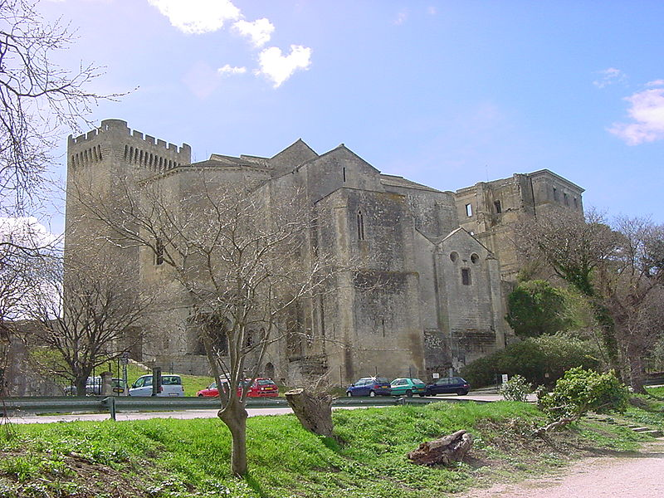
Montmajour Vue Général

Slide 4

Le Blason Provence – Alpes – Côte D’Azur

Slide 5
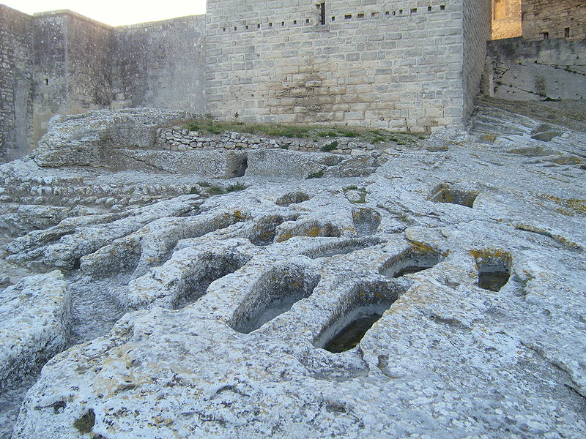
Le Cimetière Des Moines

Slide 6
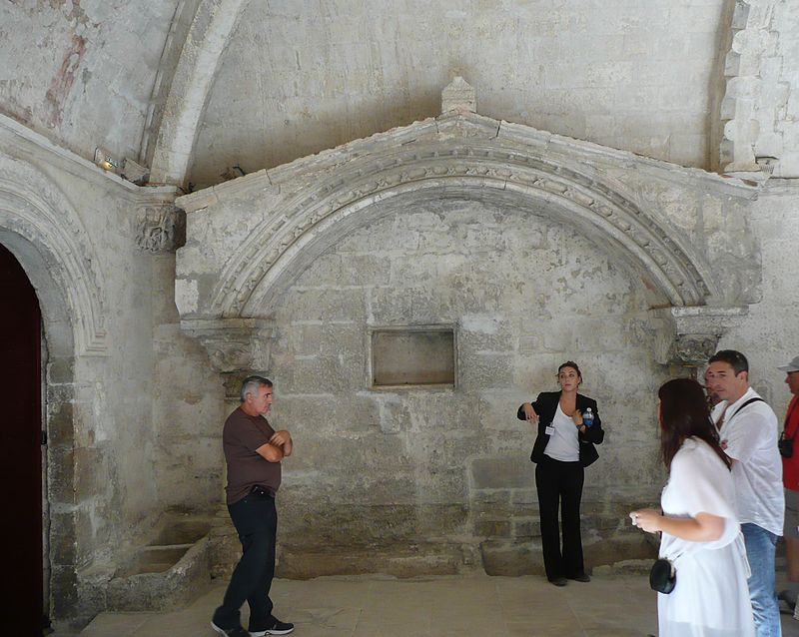
Enfeu Des Comtes de Provence

Slide 7
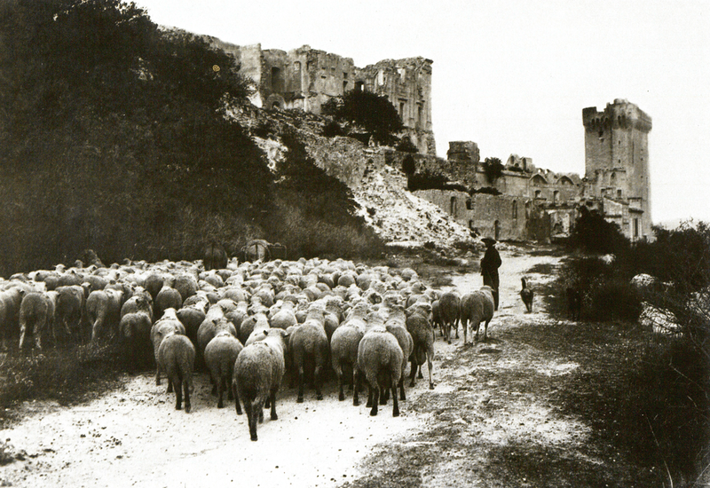
Montmajour Vers 1900

Slide 8
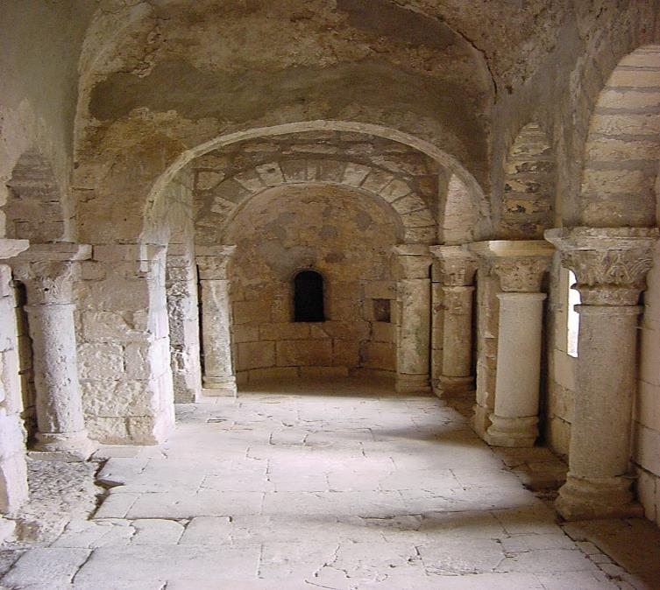
Montmajour L’Eglise Saint Pierre < XIX°Siècle >

Slide 9
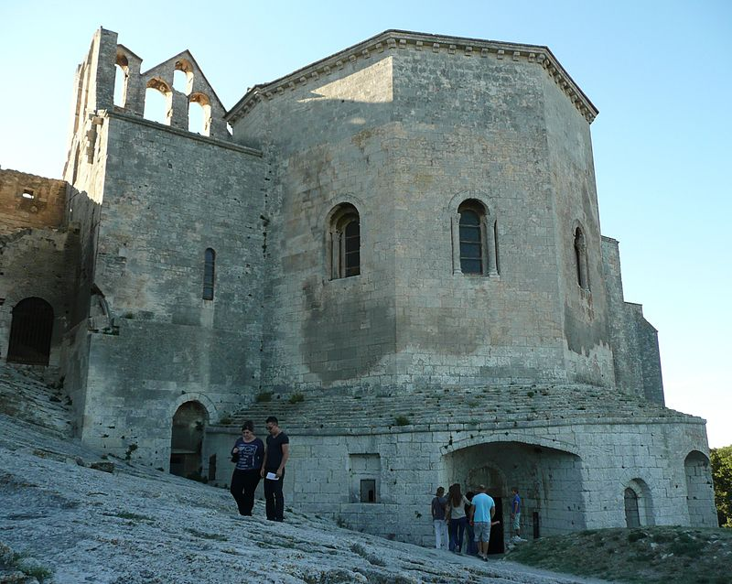
Chevet De L’Abbatiale

Slide 10
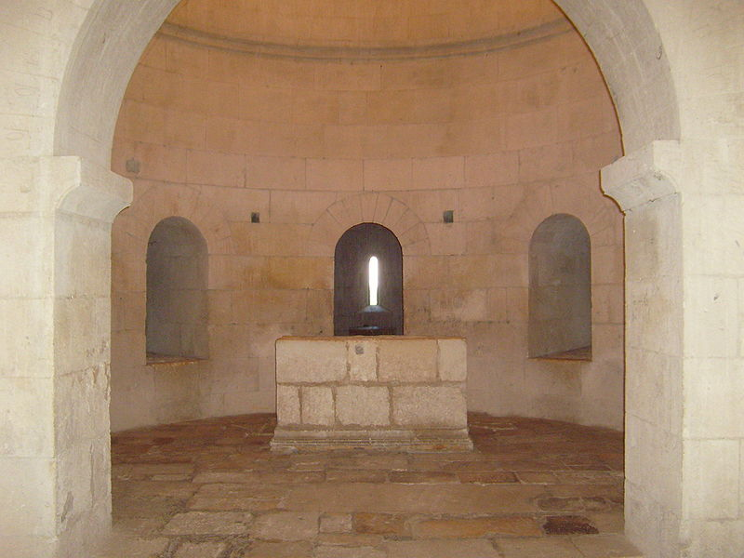
Crypte Saint Benoît

Slide 11
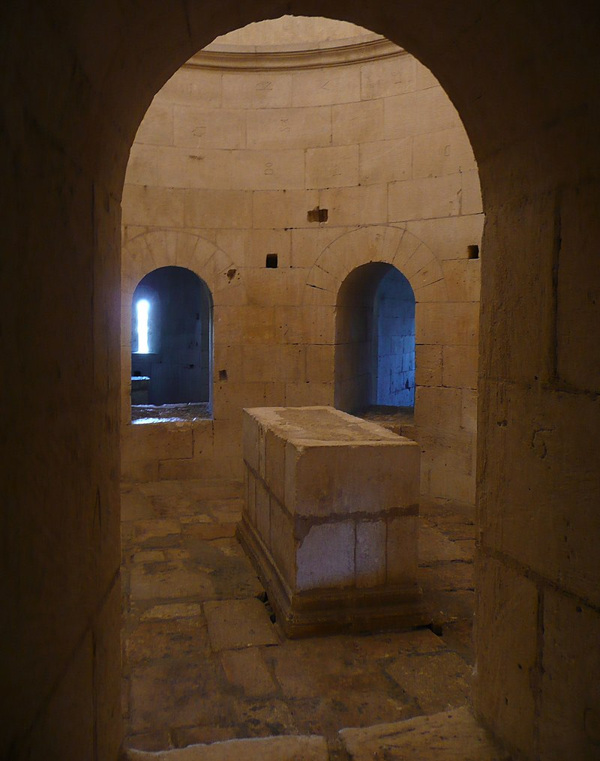
Rotonde Vue de Déambulatoire

Slide 12
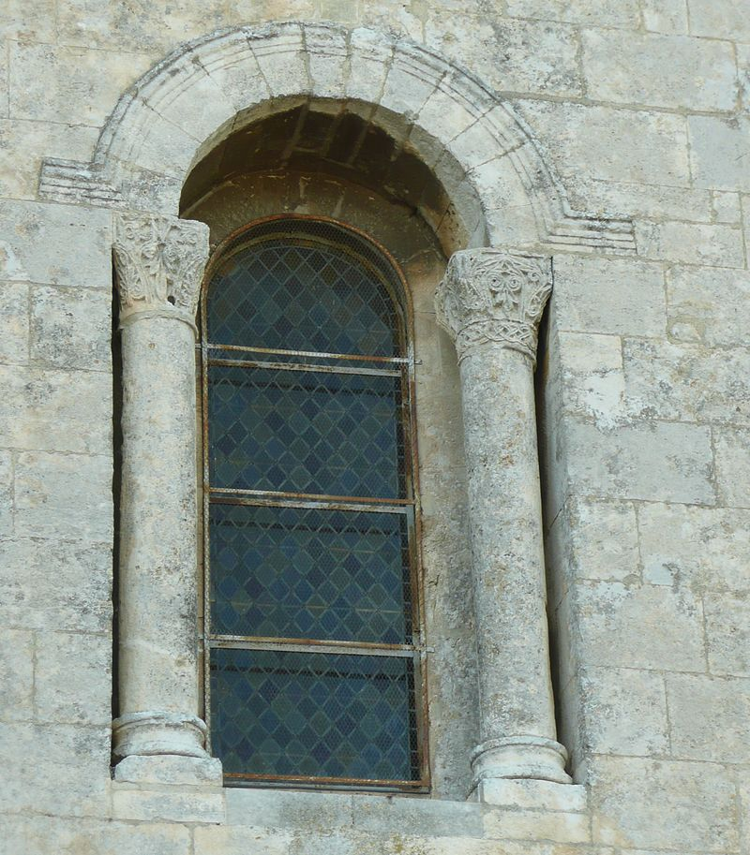
Baie de L’Abside

Slide 13
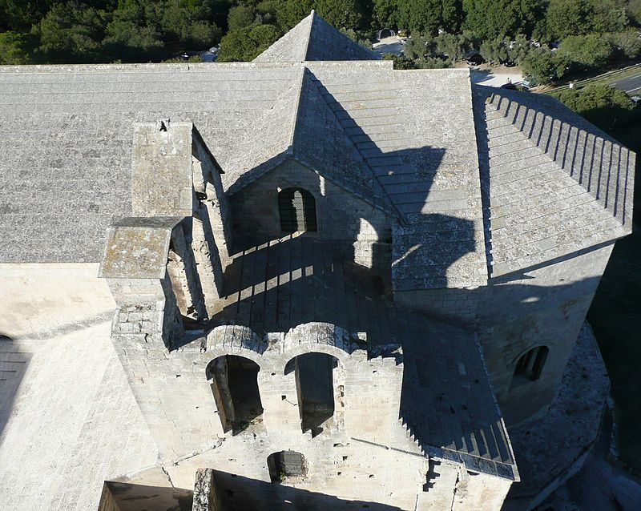
Toitures de L’abbatiale

Slide 14
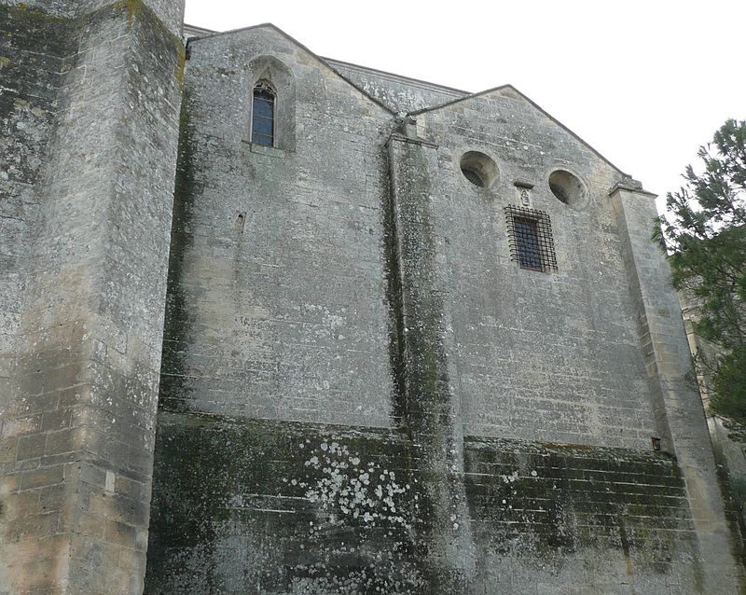
Façade nord des deux Travées de la Nef

Slide 15
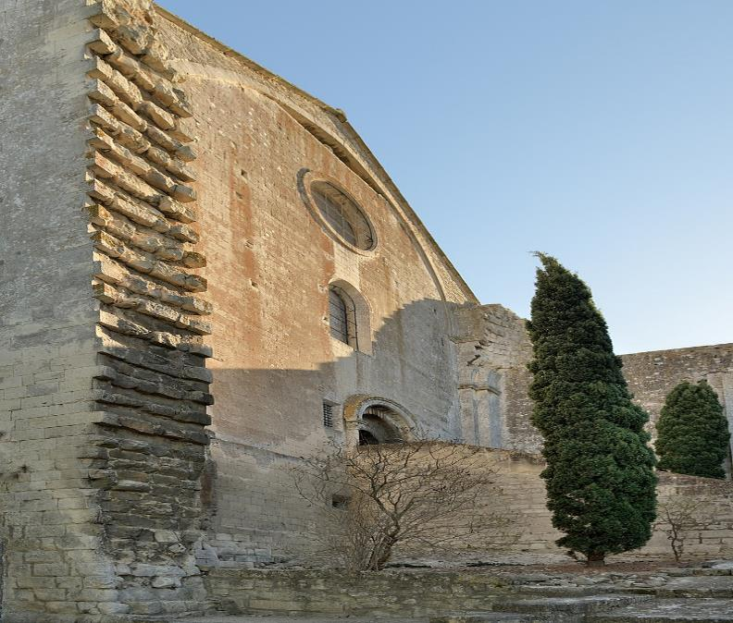
Façade Ouest

Slide 16
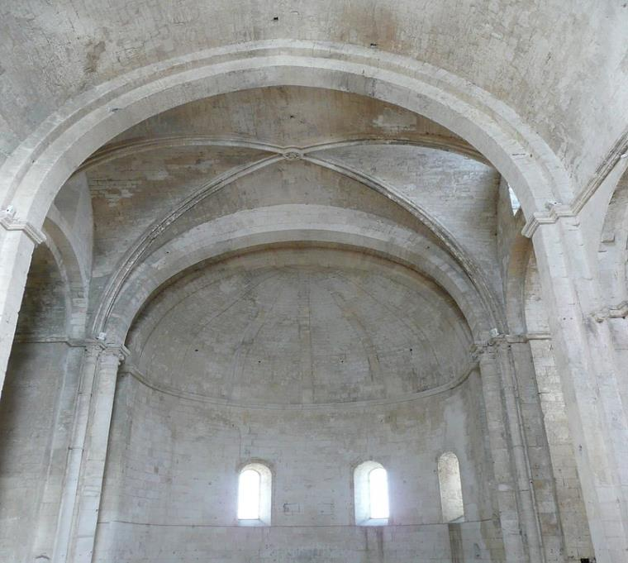
Croisée du transept et derrière l’abside

Slide 17
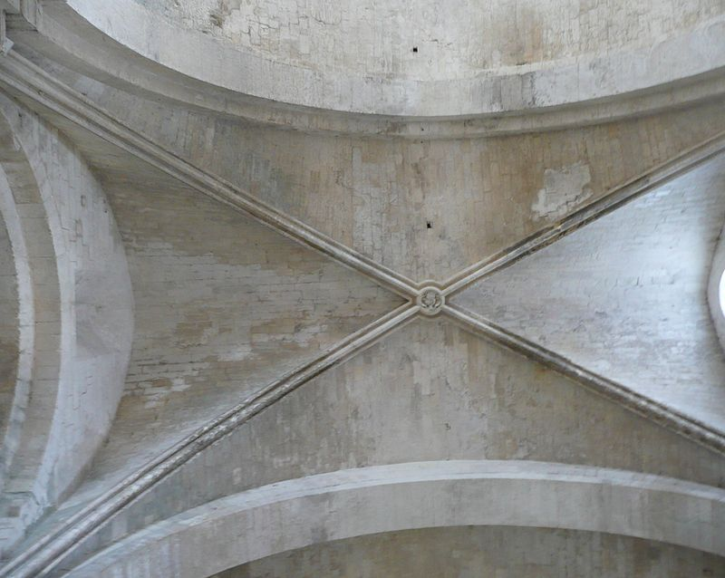
Voûte de la croisée du Transept

Slide 18
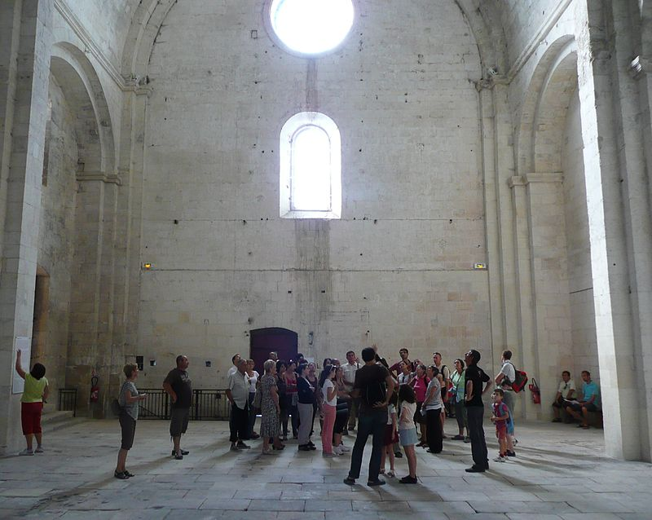
Mur Ouest

Slide 19
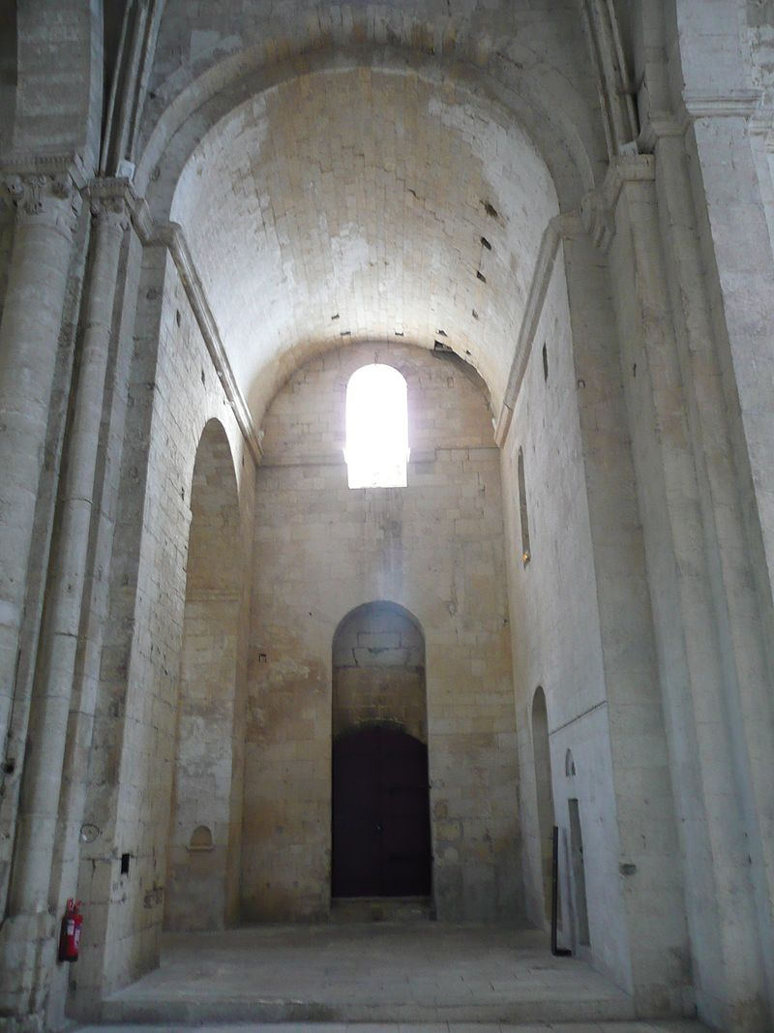
Croisillon Sud

Slide 20
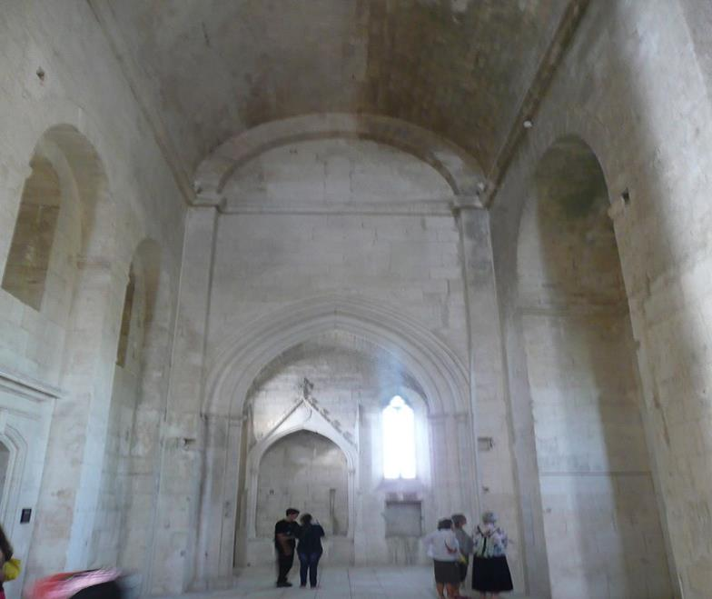
Croisillon Nord

Slide 21
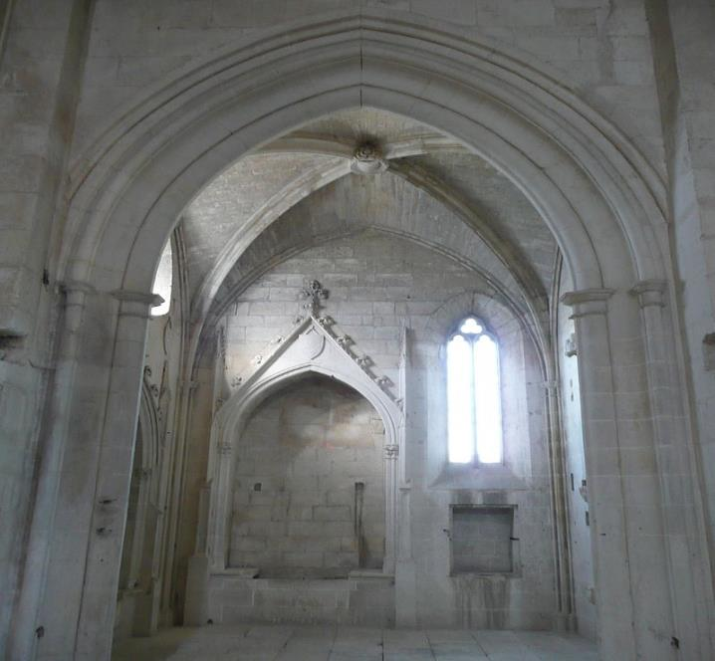
Chapelle gothique Notre Dame La Blanche

Slide 22
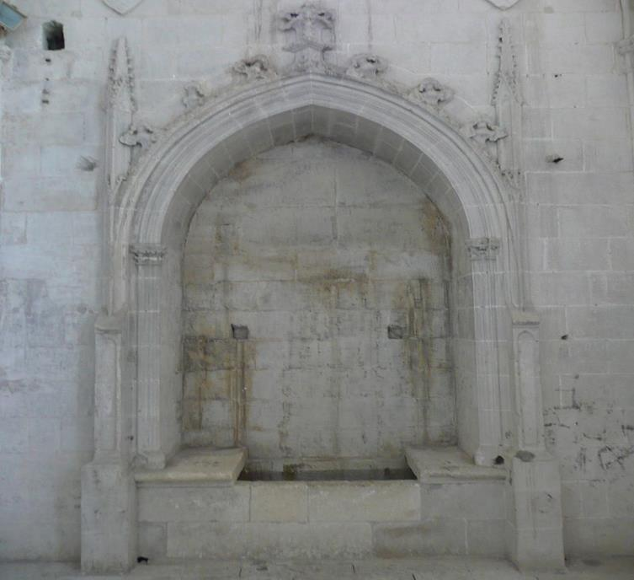
Tombe De La Sœur de L’abbé de Maussang

Slide 23
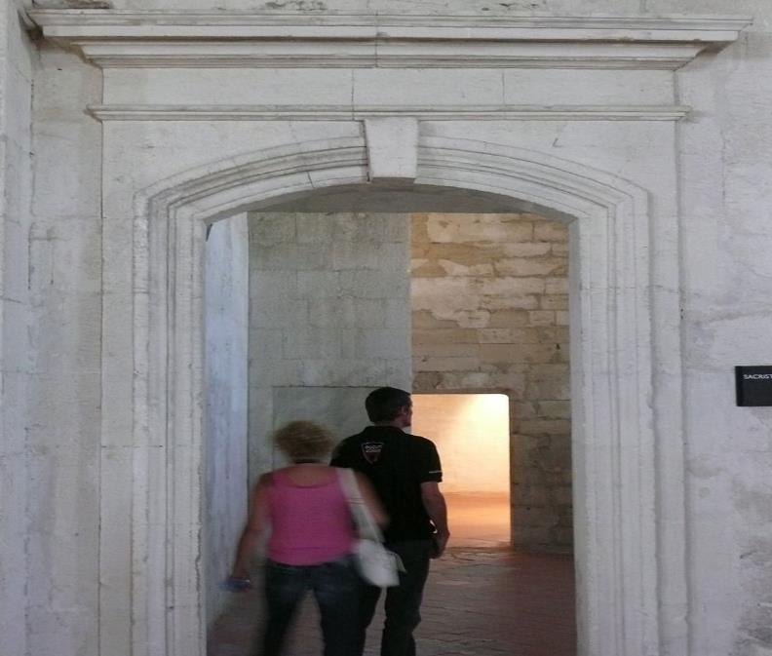
Porte de la Sacristie

Slide 24
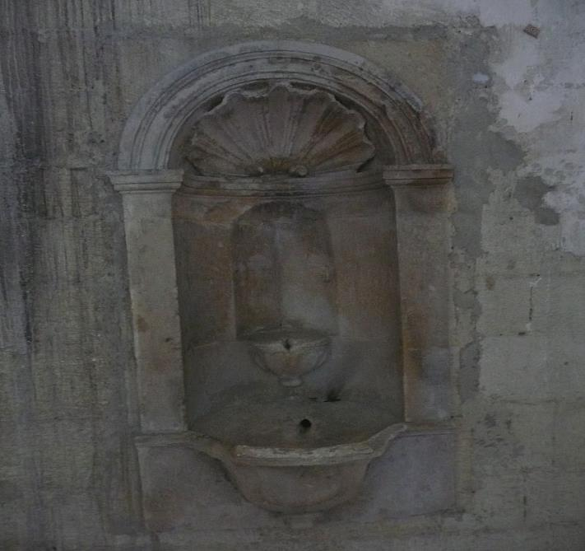
Lavabo De La Sacristie

Slide 25
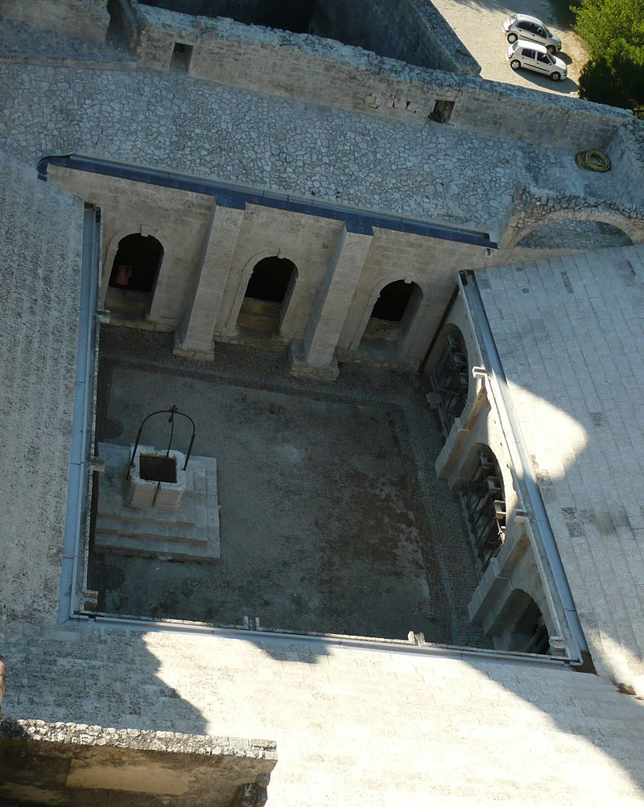
Vue Générale Du Cloître depuis la tour ,Galerie Ouest

Slide 26
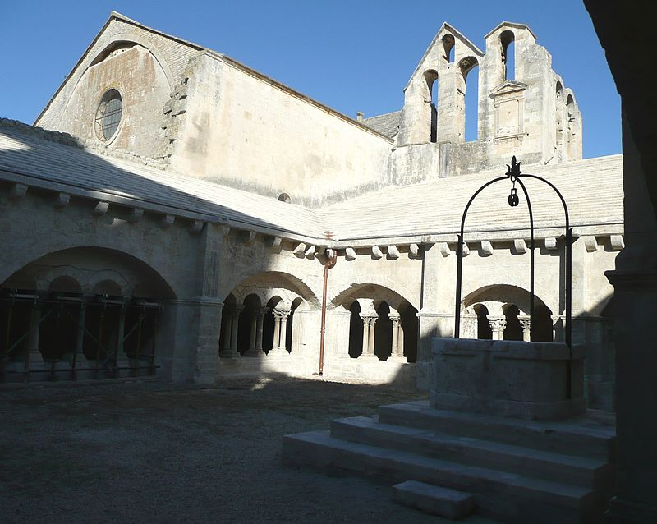
Angle nord - est à l’arrière-l ’abbatiale

Slide 27
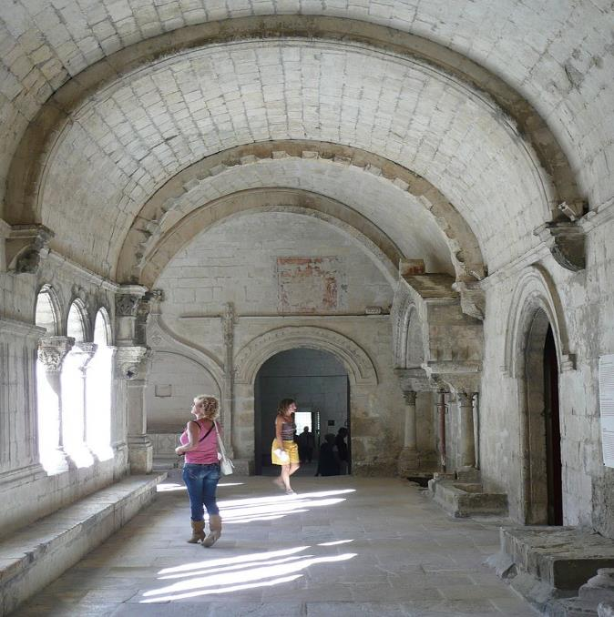
Galerie Est Voûte en berceau er arcs doubleaux délimitant les travées

Slide 28
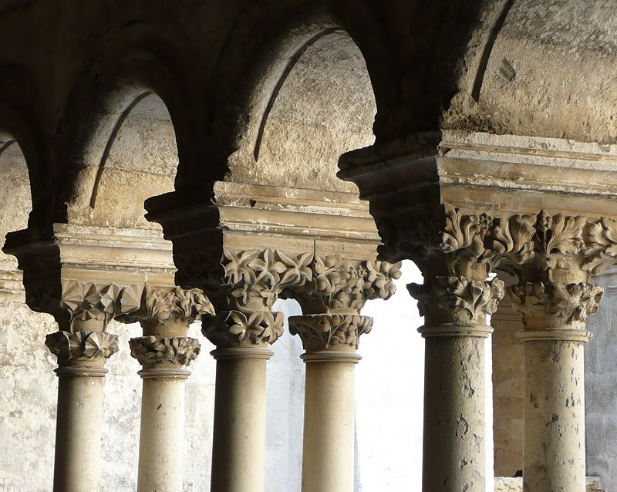
Galerie Sud baie à quadruple arcature colonnes géminées

Slide 29
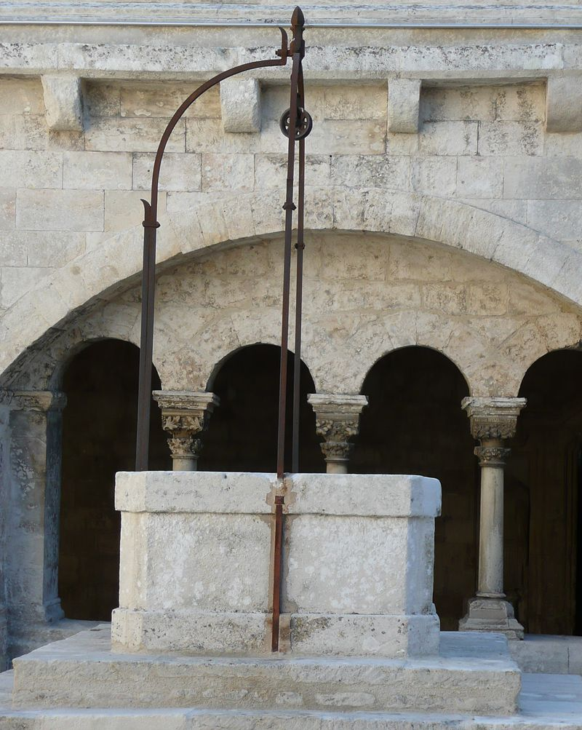
Quadruple Arcature de la Galerie Sud

Slide 30
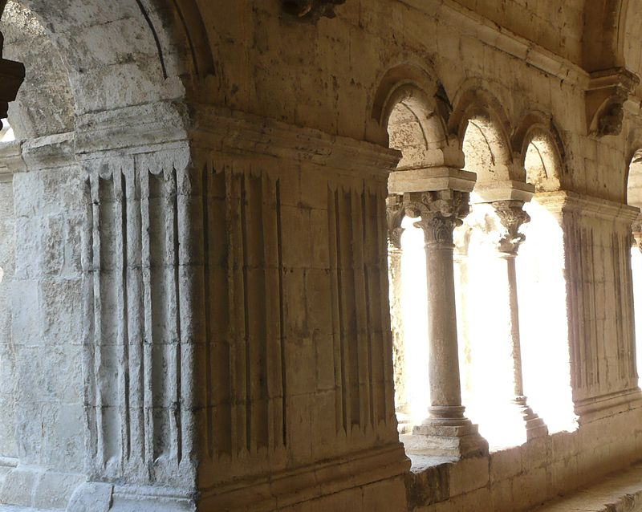
Galerie est pile centrale Cannelée

